Slide 1


장애인식개선사업 버디&키디
영상동화 활동지

Slide 2

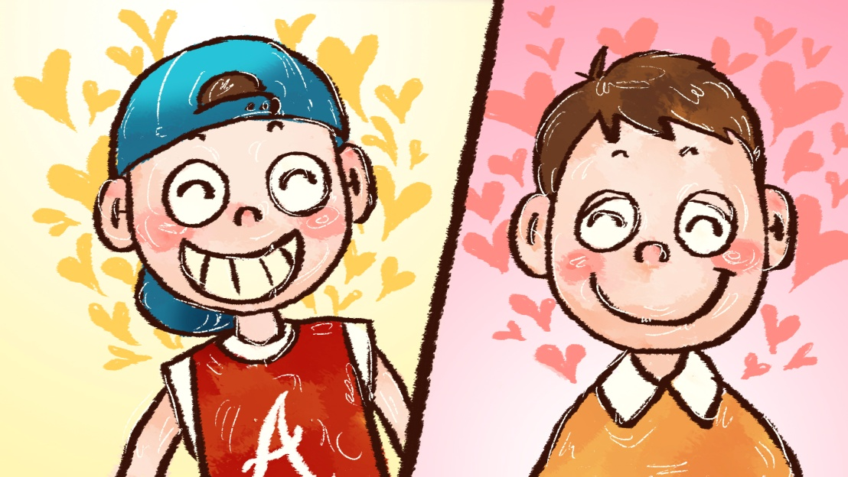
장애인식개선사업 버디&키디
영상동화 활동지
우린 통했어!

Slide 3
우린 통했어!
제 1 단계 - 내용

Slide 4

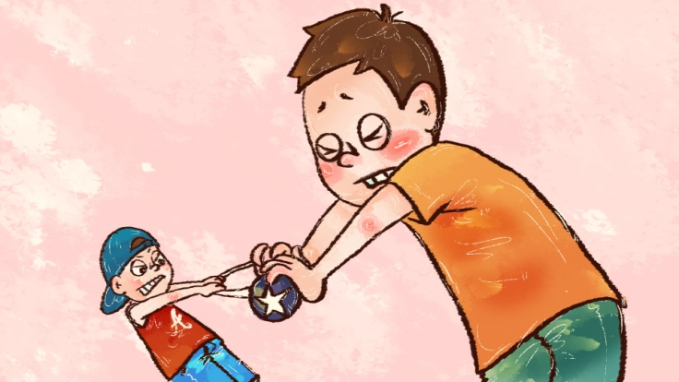
우린 통했어! … 1단계 - 내용
성재
는 준비물을 잘 챙기지 못하고 남의 물건을 자기 물건처럼 사용하는 친구입니다.
친구가 하는 말을 잘 듣지 않고 음악 시간에 혼자서 큰 소리로 노래를 부르곤 합니다.
이런 성재의 행동에 화가 난
강민
이는 성재와 짝이 되고 싶지 않습니다.
성재와 강민이는 어떻게 사이 좋은 친구가 될 수 있을까요?

Slide 5
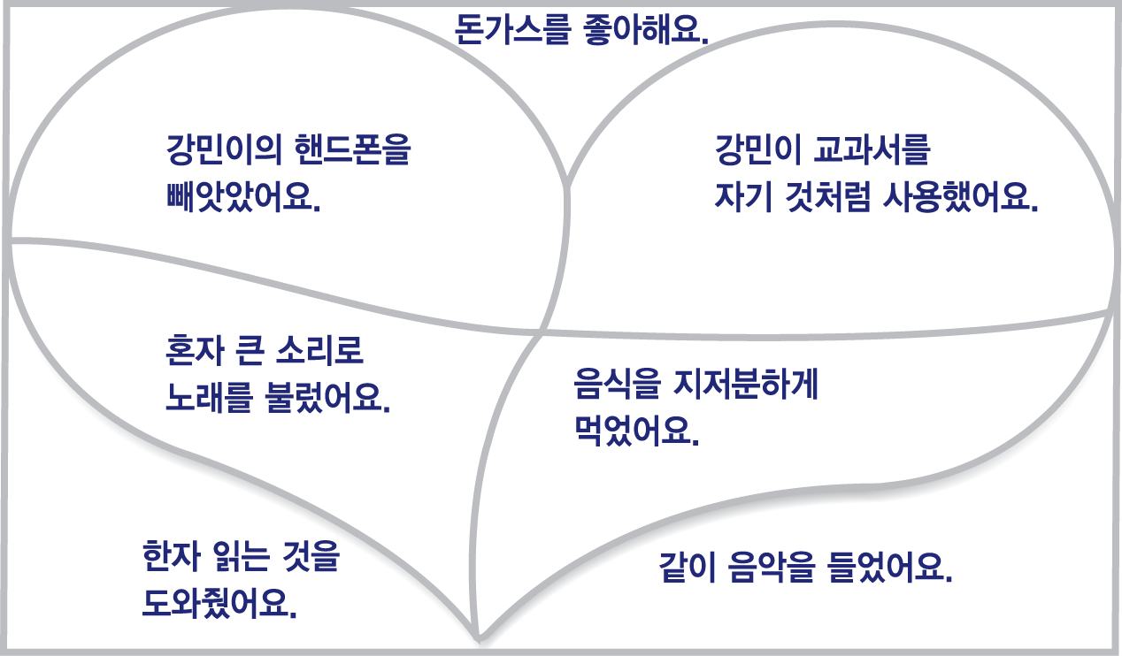
우린 통했어! … 1단계 - 내용
1
강민이를 화나게 한 성재의 행동들을 찾아 색칠해주세요.

Slide 6
우린 통했어! … 1단계 - 내용
2
성재는 왜 강민이의 헤드폰을 자기 물건처럼 빼앗으려 했을까요?

Slide 7
우린 통했어! … 1단계 - 내용
3
아래 보기에서 강민이와 성재가 좋아하는 것을
2개씩 골라 빈칸을 채워주세요.
강민이는 ( )와 ( )을/를 좋아합니다.
성재는 ( )와 ( )을/를 좋아합니다.
( 보기 ) 음악 듣기, 한자, 달리기, 힙합 음악, 수학, 돈가스, 미술

Slide 8
우린 통했어! … 1단계 - 내용
4
내가 좋아하는 활동이나 과목을 찾아 적어주세요.
또 우리 반 이가 좋아하는 활동이나 과목을 조사해
적어주세요.
나는 ( )와 ( )을/를 좋아합니다.
이는 ( )와 ( )을/를 좋아합니다.

Slide 9
우린 통했어!
제 1 단계 - 적용

Slide 10
우린 통했어! … 1단계 - 적용
1
성재의 행동에 대해 바르게 반응한 행동에는 0표,
바르게 반응하지 못한 행동에는 X표 해주세요.
성재가 물건을 빼앗으면 ‘하지마!‘ 하고 소리 지릅니다.
( )
성재가 교과서를 준비해 오지 않았으면 같이 봅니다.
( )
성재가 미리 교과서나 준비물을 챙길 수 있도록 도와줍니다.
( )
성재가 혼자 큰 소리로 노래를 부르면 나도 따라 큰 소리로 노래 부릅니다.
( )
성재가 잘 하는 과목이나 활동을 격려해줍니다.
( )
성재가 고집을 부리면 말로 차근차근 설명해 줍니다.
( )

Slide 11
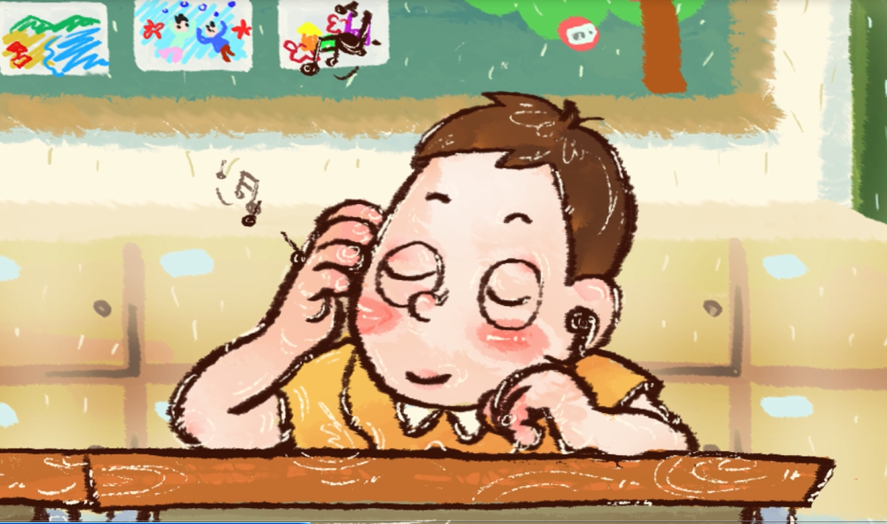
우린 통했어! … 1단계 - 적용
2
아래 보기처럼 나와 성재의 통하는 점을 찾아 빈칸을 채워주세요.
(보기) 성재야 나랑 한자를 좋아하는 게 통하는구나!!!

Slide 12
우린 통했어!
제 2 단계 - 내용

Slide 13
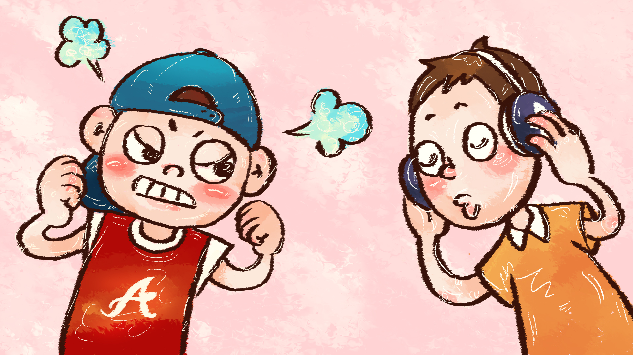
우린 통했어! … 2단계 - 내용
성재
는 음악을 듣는 강민이의 헤드폰을
멋대로 빼앗아 가고
교과서를 챙기지 못해 짝인 강민이의
교과서를 자기 것처럼 마음대로 사용합니다.
또 음악 시간에 혼자서 큰 소리로 노래를 불러 방해가 되는 행동을 합니다.
이런 성재에게
강민
이가 충고를 해주지만 성재는 전혀 듣지 않습니다.
하지만 한자를 좋아하는 성재는
강민이가 모르는 한자를 읽을 수 있도록 도와주기도 합니다.
서로 다른 강민이와 성재가 어떻게 서로를 이해하고
좋은 친구가 될 수 있을지 생각해 봅시다.

Slide 14
우린 통했어! … 2단계 - 내용
1
강민이는 성재의 어떤 행동에 화가 났나요?

Slide 15
우린 통했어! … 2단계 - 내용
2
강민이가 화를 냈을 때 성재는 어떤 기분이었을까요?

Slide 16
우린 통했어! … 2단계 - 내용
3
성재가 강민이의 헤드폰을 빼앗으려 한 이유는 무엇일까요?

Slide 17
우린 통했어! … 2단계 - 내용
4
성재는 한자를 잘 하고 음악 듣기를 좋아하는 친구입니다.
내가 성재의 짝이라면 나는 성재와 어떤 활동을 같이 하고 싶은지
적어 보세요.

Slide 18
우린 통했어!
제 2 단계 - 적용

Slide 19
우린 통했어! … 2단계 - 적용
사람들은 모두 생김새나 말투, 행동이 다릅니다.
겉으로 드러나는 외모의 차이뿐 아니라 성격, 재능, 종교 등도 모두 다릅니다.
이렇게 사람들이 서로를 구별할 수 있는 특성을
차이
라고 합니다.
사회는 모든 것들이 서로 다른 다양한 사람들로 이루어집니다.
차별
이란 합당한 이유 없이 이런 차이를 근거로 불이익을 주는 것을 말합니다.
성재와 강민이의 노랫말처럼 (다른 너와 함께 해서 우리란 걸 알았어)
서로의 차이를 인정하고 거부감 없이 받아 들일 때
우리는 좋은 친구가 될 수 있습니다.

Slide 20
우린 통했어! … 2단계 - 적용
1
성재는 나와 다른 행동을 하는 친구입니다.
하지만 성재와의 차이 때문에 차별해서는 안 됩니다.
아래 여러 가지 상황에서 성재를 차별하지 않고 도와줄 수 있는 방법을 생각해
문장을 완성해 보세요.
1) 내 물건을 허락도 없이 사용하는 성재에게
2) 교과서를 챙겨오지 않은 성재에게
3) 음악 시간에 혼자서 큰 소리로 노래하는 성재에게
4) 점심시간에 음식을 지저분하게 먹는 성재에게

Slide 21
우린 통했어! … 2단계 - 적용
2
나와 짝의 차이점과 통하는 점을 찾아주세요.
< 차이점 >
< 통하는 점 >

Slide 22
우린 통했어! … 2단계 - 적용
3
강민이가 성재와의 차이점을 이해하지 못하고 짝을 바꾸려고
했던 것처럼 친구가 가진 차이점을 이해하지 못하고
차별했던 경험을 적어 보세요.

Slide 23
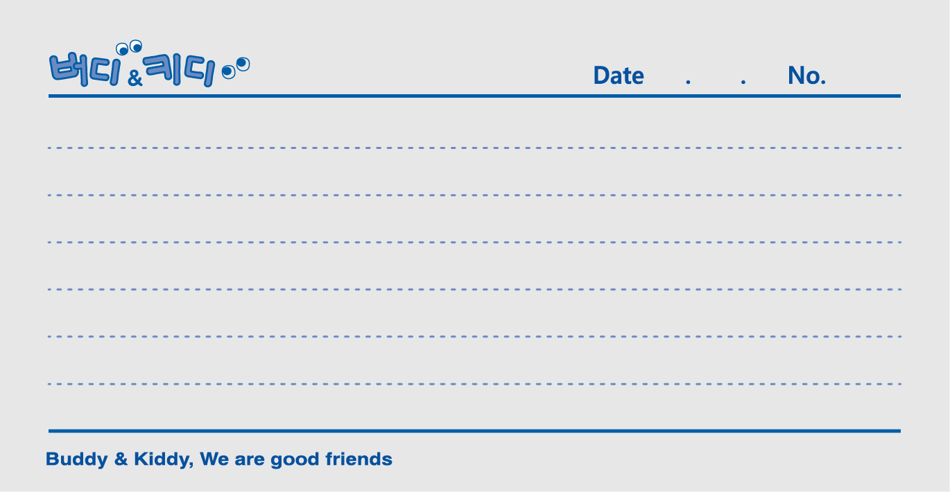
우린 통했어! … 2단계 - 적용
4
차이를 이유로 차별했던 친구에게 미안한 마음을 담아
사과의 편지를 써 보세요.
에게

Slide 24
우린 통했어!
제 3 단계 - 내용

Slide 25
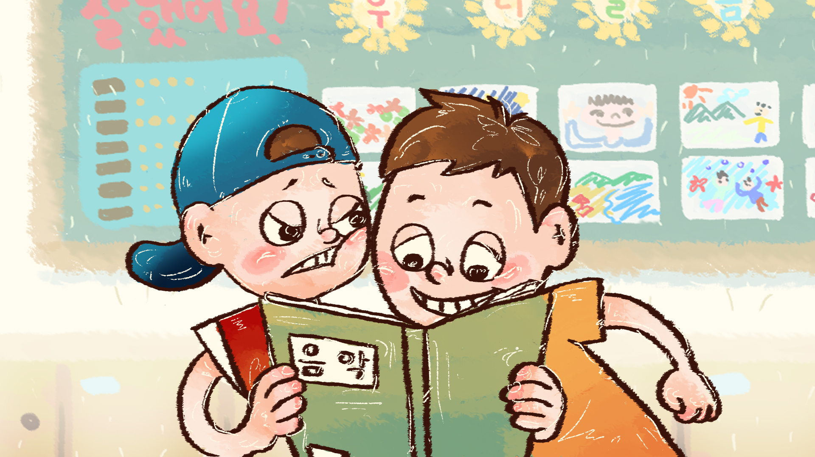
우린 통했어! … 3단계 - 내용
성재
는 음악을 듣는 강민이의 헤드폰을 멋대로
빼앗고 교과서를 제대로 챙기지 못하며,
혼자서 큰 소리로 노래를 부르는 등
지적으로 발달이 느린 친구입니다.
이런
성재
로 인해 힘들었던 강민이가
한자 시간과 음악을 통해 성재를 조금씩 알아가게 됩니다.
성재와 강민이가 서로의 차이를 이해하고
좋은 친구가 될 수 있는 방법을 생각해 봅시다.

Slide 26
우린 통했어! … 3단계 - 내용
‘易地思之’ (역지사지) :
다른 사람의 처지에서 생각하라는 뜻의 사자성어입니다.
사자성어 속에 담긴 의미를 떠올리며
성재와 강민이의 입장이 되어 각 사람의 행동을 생각해 봅시다.
1
내가 강민이라면 짝 성재의 어떤 행동 때문에 가장 화가 났을까요?

Slide 27
우린 통했어! … 3단계 - 내용
2
강민이가 되어 위 행동에 대해 화 내지 말고
부드러운 말로 성재의 행동을 바로잡아 보세요.
성재야!

Slide 28
우린 통했어! … 3단계 - 내용
3
내가 성재라면 짝 강민이가
내가 아끼는 이어폰을 던졌을 때 어떤 기분이었을까요?

Slide 29
우린 통했어! … 3단계 - 내용
4
성재가 되어 위 행동에 대해 강민이에게
속상한 마음을 전달해 보세요.

Slide 30
우린 통했어!
제 3 단계 - 적용

Slide 31
우린 통했어! … 3단계 - 적용
1
학교 생활의 여러 가지 상황에서 성재가 아래와 같은 행동을
보일 때, 성재를 도와줄 수 있는 방법을 생각해 적어 보세요.
모둠 활동 중 친구의 가위를 말도 없이
빼앗아 사용하는 성재
운동회 때 준비물인 줄넘기를 챙겨오지 않은 성재
예 ) 언어 표현 양식을 가르쳐 준다.
( 가위 좀 빌려도 되니? 가위 좀 빌려줘)
합창대회 때 혼자서 큰 소리로 노래를 부르는 성재
급식 시간에 음식을 지저분하게 먹는 성재

Slide 32


우린 통했어! … 3단계 - 적용
2
내가 만약 선생님 이라면 강민이가 성재와 짝을 바꿔 달라고
했을 때 어떻게 할까요? 짝을 바꿔주는 입장과 바꿔주지 않는
입장이 되어 그 이유를 설명해 보세요.
저는 짝을 바꿔 주겠습니다.
왜냐하면
저는 짝을 바꿔 주지 않겠습니다.
왜냐하면

Slide 33
우린 통했어! … 3단계 - 적용
장애인 차별 금지법: 모든 생활 영역에서 장애를 이유로 한 차별을 금지하고
장애를 이유로 차별 받은 사람의 권익을 효과적으로 구제함으로써
장애인의 완전한 사회참여와 평등권 실현을 통하여 인간으로서의 존엄과
가치를 구현함을 목적으로 하는 법.
3
아래 제시된 장애인과 나의 차이점을 찾아보고 장애를 이유로
차별 받는 것이 무엇이 있을지 생각해 적어 보세요.
차이점
차별 받는 점
시각장애
청각장애
지체장애

Slide 34
우린 통했어! … 3단계 - 적용
4
내가 다른 사람과 다르다는 이유로 차별 받은 경험이 있나요?
그 때 어떤 기분이 들었나요?
또 다른 사람과 나의 차이를 이유로 차별한 경험이 있다면
반성의 말과 함께 적어 보세요.
차별 받아본 경험
차별해 본 경험
경험 :
경험 :
나의 기분 :
반성의 말 :

Slide 35
우린 통했어!
예시답안 및
교사용 활동자료

Slide 36
우린 통했어! 1단계 … 예시답안 및 교사용 활동자료
1
강민이가 성재에게 화난 내용을 찾아 색칠하면 하트 모양이 완성 된다.
음악을 듣고 싶어서, 빌려달라는 표현을 잘 알지 못해서 등
강민-음악 듣기, 힙합 음악, 한자, 돈가스 등 성재-음악 듣기, 힙합 음악, 한자, 돈가스 등
해당 학급에 장애 학생이 있다면 장애 학생이 좋아하는 활동이나 과목을 조사하는 활동으로 진행하며 장애 학생이 없을 경우 짝이 좋아하는 활동이나 과목을 조사하여 발표한다.
내용
2
1) X-이해하기 쉬운 말로 친절하게 알려준다. 4) X-잘못된 행동을 따라 하는 대신 이해하기 쉬운 말과 적절한 행동으로 모범을 보인다. 5) O, 6) O
성재야 나랑 음악 감상을 좋아하는 것이 통하는구나, 성재야 나랑 노래 부르기를 좋아하는 것이 통하는 구나 등으로 성재와 통하는 점을 찾아서 발표한다.
적용

Slide 37
우린 통했어! 2단계 … 예시답안 및 교사용 활동자료
1
헤드폰을 멋대로 빼앗아서, 음악교과서를 자기 것처럼 사용해서 노래를 혼자 큰 소리로 불러서, 음식을 지저분하게 먹어서 등
놀랐다, 속상했다, 기분 나빴다 등
음악을 듣고 싶어서, 빌려달라는 표현을 잘 알지 못해서 등
한자 공부, 음악 감상, 노래방 가기 등
내용
1) 빌려달라고 말 한 후 사용하게 한다. 2) 같이 보자고 말 하고 교과서를 같이 본다. 3) 친구들에게 시끄러울 수 있으니 좀 더 작은 소리로 노래하라고 말해 준다. 4) 휴지를 건네주며 흘린 것을 닦을 수 있도록 도와준다.
나와 짝 또는 해당 학급에 장애학생이 있으면 그 학생과의 차이점과 통하는 점을 찾아보도록 한 후 차이는 있지만 차별하지 않도록 지도 한다.
3-4. 차별 했던 경험과 미안한 마음을 자유롭게 발표하는 시간을 갖는다.
2
적용

Slide 38
우린 통했어! 3단계 … 예시답안 및 교사용 활동자료
1
헤드폰을 멋대로 빼앗아서, 음악교과서를 자기 것처럼 사용해서, 노래를 혼자 큰 소리로 불러서, 음식을 지저분하게 먹어서 등
먼저 헤드폰을 빌려달라고 말로 해야지, 내 음악교과서를 같이 보자, 작은 목소리로 노래해줄래 등
놀랐다, 속상했다, 기분 나빴다 등
내가 좋아하는 이어폰을 집어 던지면 내가 너무 속상하잖아, 내가 너의 헤드폰을 마음대로 사용해서 화가 났구나 미안해 등
내용

Slide 39
우린 통했어! 3단계 … 예시답안 및 교사용 활동자료
모둠 활동 중 친구의 가위를 말도 없이 빼앗아 사용하는 성재
2
1.
언어 표현 양식을 가르쳐 준다.( 가위 좀 빌려도 되니? 가위 좀 빌려줘)
성재에게 먼저 가위를 빌려준다
적용
운동 회 때 준비물인 줄넘기를 챙겨오지 않은 성재
운동회 전 날 성재가 줄넘기를 챙길 수 있도록 미리 알려준다.
교실에 남는 줄넘기를 찾아 성재가 사용할 수 있도록 도와준다.
합창 대회 때 혼자서 큰 소리로 노래를 부르는 성재
성재가 친구들의 노래를 들어보도록 한 후 친구들의 목소리에 맞춰 노래할 수 있도록 알려준다.
성재의 목소리가 점점 커지면 손동작 등으로 소리를 낮출 수 있도록 미리 약속하고 알려준다.
급식 시간에 음식을 지저분하게 먹는 성재
휴지를 건네주며 흘린 음식을 닦을 수 있도록 도와준다.
음식을 좀 더 천천히 먹으라고 말해준다.

Slide 40
우린 통했어! 3단계 … 예시답안 및 교사용 활동자료
2
한 명의 학생이 2가지 입장에서 모두 생각해보도록 지도하거나
모둠별로 2가지 입장 중 하나를 정하게 한 후 토론 수업 식으로 진행한다.
적용
3.
차이점
차별 받는 점
예) 자막이 있는 영화는 볼 수 없어요, 여러 가지 안내 표지판을 읽을 수 없음
시각장애
예) 눈이 잘 보이지 않아요.
청각장애
수화 통역 없는 방송 내용을 이해하기 어려움, 지하철 방송을 들을 수 없음
예) 소리가 잘 들리지 않음
이동 시 휠체어 등의
보조기구를 사용함
턱이 있는 곳을 휠체어를 사용해 넘어가기 어려움, 경사로가 없는 곳에서 높은 곳에 올라갈 수 없음
지체장애
4. 자기의 경험을 자유롭게 발표한다.

Slide 41
기획
활동지 개발
활동지 디자인
(재)파라다이스 복지재단
이미섭 (서울정문학교 교사)
강미경 (서울정진학교 교사)
변정윤 (서울은천초등학교 교사)
임영선 (서울정진학교 교사)
계원예술대학교 애니메이션과

Slide 42


Slide 43


